Slide 1
互動設計進度報告
新生資訊系統好用嗎？
蔡傑羽、王蕎芸、吳沛芸

Slide 2
選擇動機
大一新生在入學前，第一個遇到的，其實不是學長姐，也不是系上教授，而是新生資訊系統
為了解新生在使用新生系統時遇到什麼問題，導致很多學生在入學時還是有很多問題，必須透過學長姐或Dcard等管道才能得到足夠的資訊，我們設計這個使用者測試

Slide 3
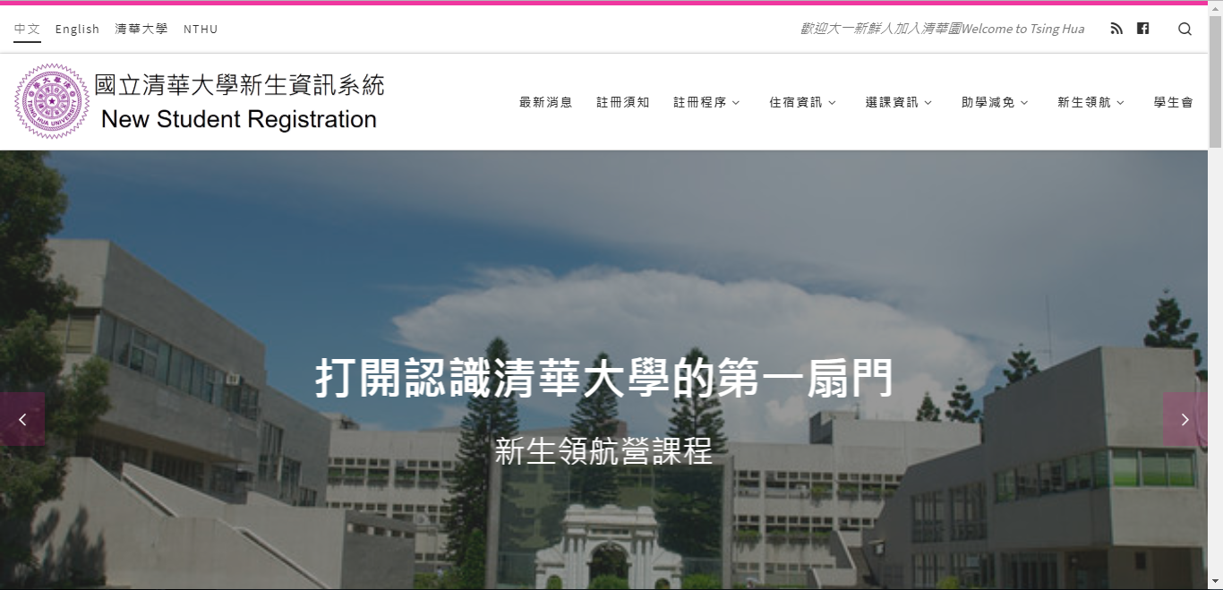
選擇系統

Slide 4


人性
對大學不了解，缺乏資訊引導
人只會看一篇網路文章的60%

Slide 5
預計可能訪談對象
沒有使用過系統的同學（對大學有一定的認識）
還沒上過大學的高中生（對大學完全不了解）
剛上大學的大一新生（有使用過系統）

Slide 6

相關文章
Inter UI
提升網站的易讀性
網站停留時間

